Slide 1
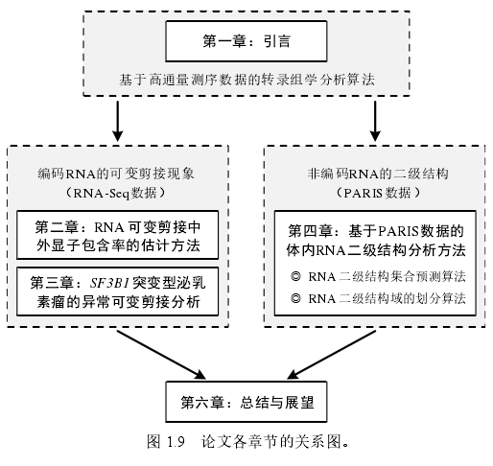
蛋白质同源性搜索的高效算法
第一章：引言
基于Levenshtein距离的序列相似性
第二章：蛋白质同源性搜索问题综述
超长的蛋白质序列→基于Jaccard相似度的快速过滤算法
序列规模庞大→面向大规模集群的L-MinHash聚类算法
第三章：蛋白质同源性搜索问题总体设计
理论研究
实验部分
第四章：蛋白质同源性搜索的高效算法L-MinHash
证明Jaccard相似度是上界
快速过滤算法和L-MinHash聚类算法设计
Order Min Hash模型的复现
第五章：算法效率与准确性在大数据集上的评估
与暴力算法的对比
与Order Min Hash模型的对比
参数调整对L-MinHash的影响
结论

Slide 2
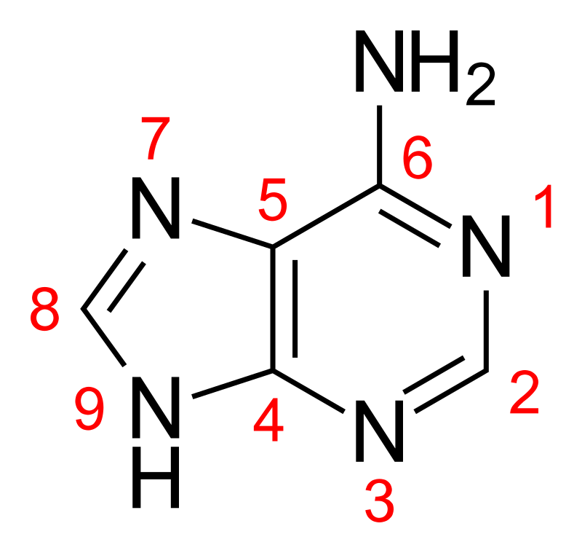
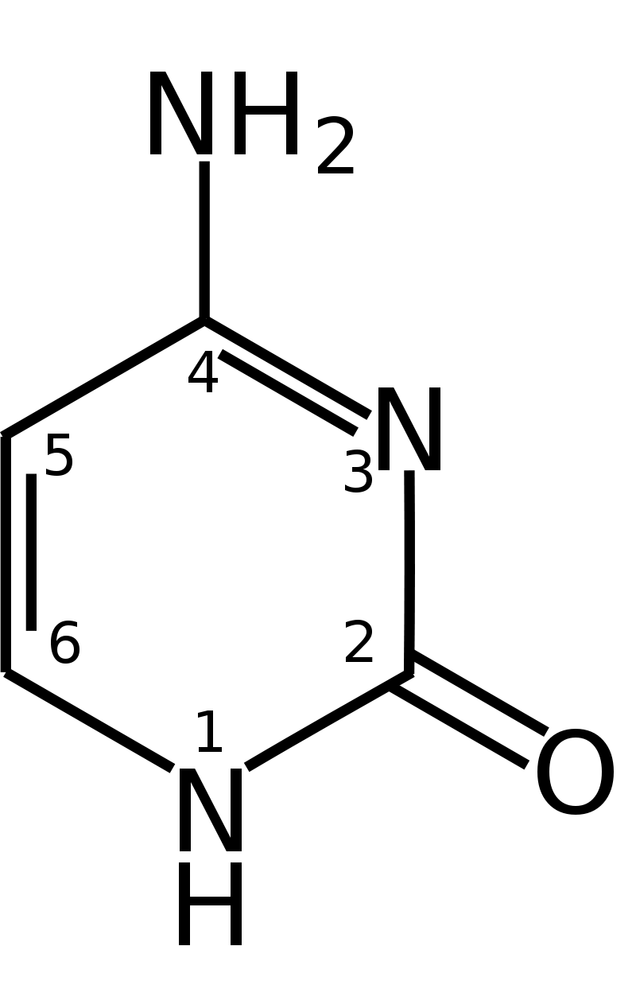
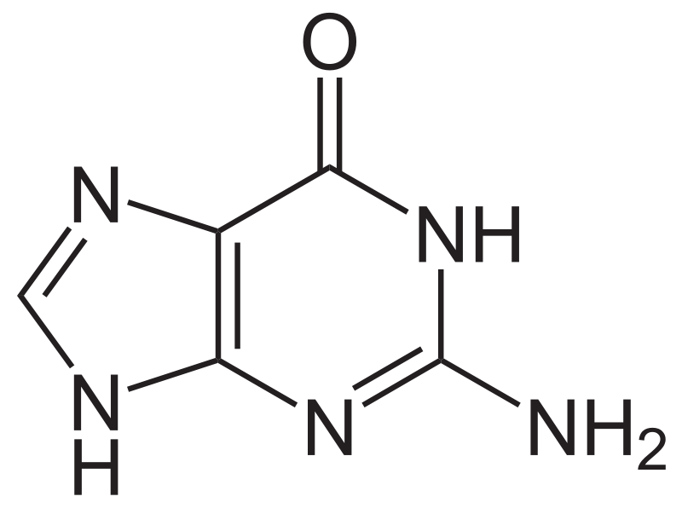
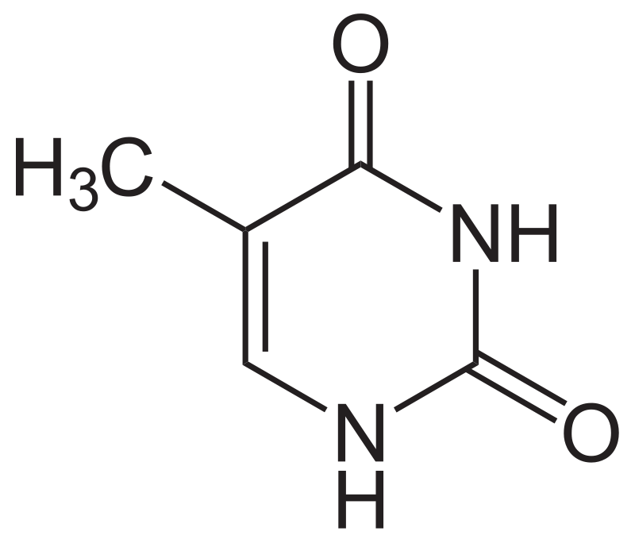
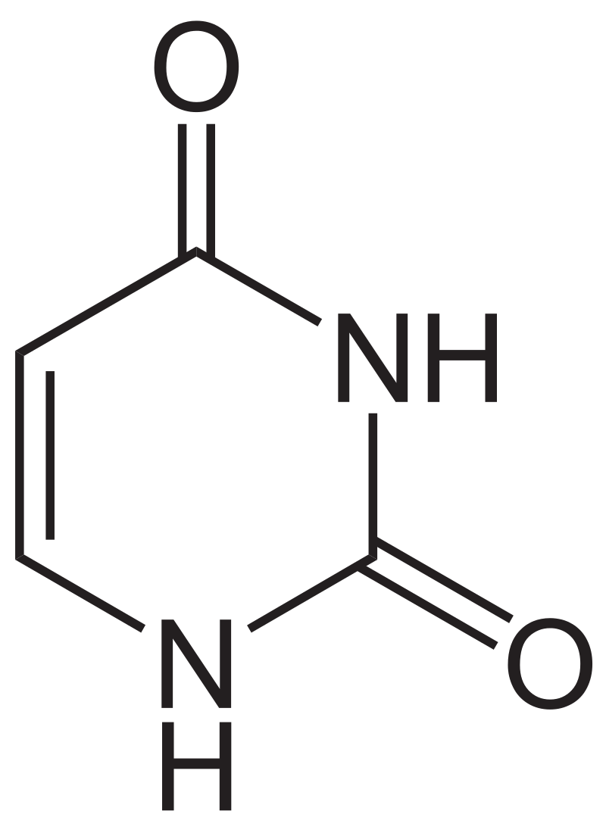
腺嘌呤adenine
胞嘧啶cytosine
鸟嘌呤guanine
胸腺嘧thymine
尿嘧啶uracil

Slide 3
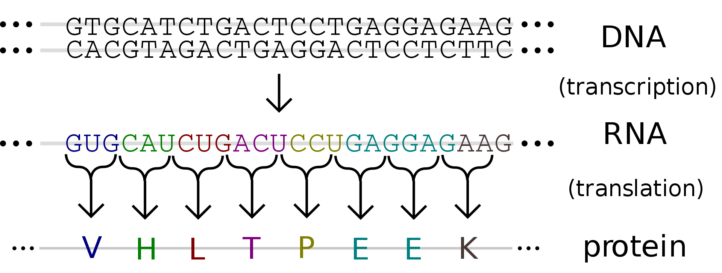

Slide 4
WLVAKRKOTAXHZHXKKPHLWYADZPHVSOKTXZELPPG
VFTRGPGFPBPXTGKPGGXPULAPGLAAGPMBL
WLVAKRKOTAXHZHXKKPHLWYADZPHVSOKTXZELPPG
VFTRGPGFPBPXTGKPGGXPULAPGLAAGPMBL
WLVAKRKOTAXHZHXKKPHLWYADZPHVSOKTXZELPPG
VFTRGPGFPBPXTGKPGGXPULAPGLAAGPMB L

Slide 5
a= EHX SHHDB AHBCRYEGFHF
b= EXX WIWDJ ABCRYEQGFHF
------------------------------------------------------------------------
HD = 1 4 6

Slide 6
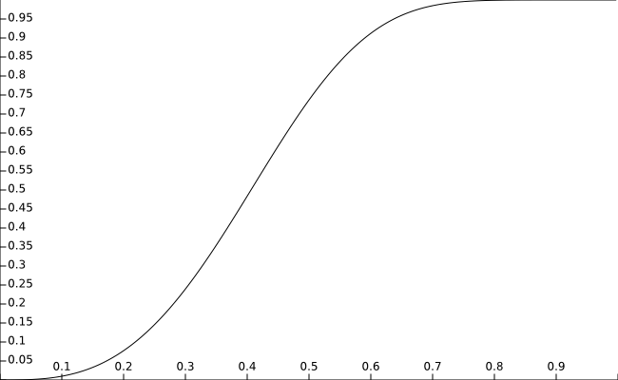
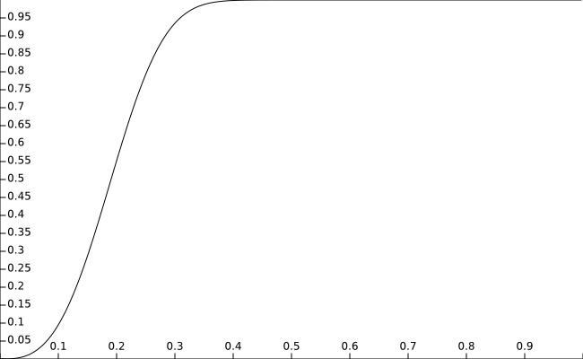
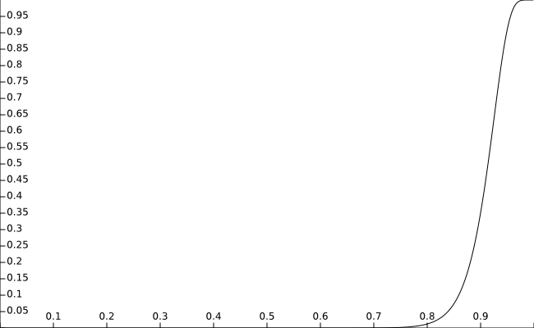
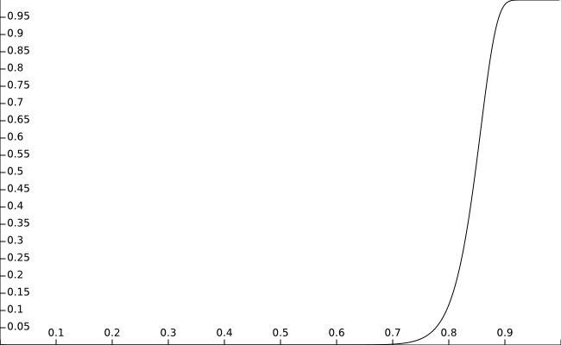
C=3
B=10
C=3
B=100
C=30
B=10
C=30
B=100

Slide 7
1
2
7 8
1
2 3
7 8
2
7
2
7 8
7

